Slide 1
Microsoft Update Catalog 补丁下载工具
快速批量获取微软补丁
2025.03.19
张元一

Slide 2
目录
02
04
使用方法
下载逻辑
01
03
05
功能概述
目录结构
结果示例

Slide 3
功能概述
了解工具的核心功能与特性

Slide 4
工具核心功能
01
02
03
04
05
批量下载 KB 补丁
处理多个补丁版本
失败标记
结果记录
兼容无 GUI 运行
支持从 Excel 读取多个 KB 号，自动搜索并下载对应补丁，提升效率。
同一 KB 号有多个补丁时，会下载所有可用文件，并按序号命名，避免覆盖。
KB 号无可下载文件时，创建 目录标记，确保任务连续性。
下载完成后生成更新后的 Excel 文件，记录每个 KB 号的下载状态。
支持无头模式运行，无需手动操作浏览器，适用于多种场景。

Slide 5
使用方法
学会正确使用工具进行补丁下载

Slide 6




依赖环境
准备必要的运行条件
Python 依赖安装
浏览器与驱动检查
整理补丁号列表
下载和安装
确保 Python 环境和依赖已安装。
检查 Google Chrome 及对应 ChromeDriver 版本，确保兼容性。
将需要的补丁KB号一行一个放在kb_list.xlsx表格中。
使用脚本工具下载后，使用installer.exe批量安装。

Slide 7
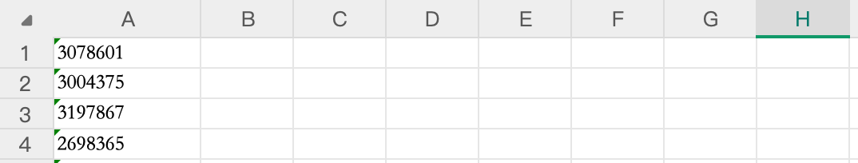
准备 Excel 文件
按要求创建待下载补丁的列表
创建 Excel 文件
填写 KB 号格式
创建 Excel 文件，用于填写 KB 号，保存为kb_list.xlsx。
第一列填写 KB 号。

Slide 8
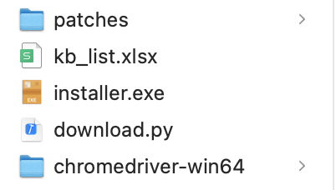
目录展示
patches/ # 下载的 KB 补丁存放目录
│── KB5034765/ # 每个 KB 号单独存放
│ ├── KB5034765_1.msu # 该 KB 号的第 1 个补丁
│ ├── KB5034765_2.msu # 该 KB 号的第 2 个补丁（若有多个）
│── failed_KB5017858/ # 失败标记目录（如果未找到可下载文件）
│── failed_KB5034000/
kb_list.xlsx # 要下载的KB号列表
download.py # 下载脚本 里面有些配置项根据提示修改
installer.exe # 批量安装补丁，跳过不符合系统要求的补丁

Slide 9
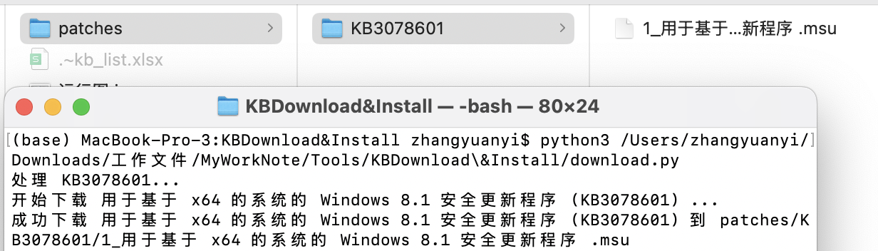
运行脚本自动下载补丁
执行命令
$ python3 ./download.py
启动脚本自动下载。脚本会自动读取 Excel 文件中的 KB 号，并进行搜索和下载操作。
在 Microsoft Update Catalog 中搜索不到某些补丁可能情况：
某些旧的补丁可能已被新版本替代
Microsoft 有时会整合多个补丁成为累积更新
旧的独立补丁可能已从目录中移除

Slide 10
下载流程
解析从搜索到记录的完整过程
07
06
05
生成结果文件
04
标记失败
处理多补丁
所有 KB 处理完成后，生成记录下载状态的 Excel 文件。
03
点击下载
若找不到可下载文件，创建 目录标记。
02
若同一 KB 号有多个补丁，依次下载并按序号命名。
01
查找下载按钮
逐个点击 Download 按钮，触发对应补丁的下载。
访问搜索
查找页面上所有的 Download 按钮，为下载做准备。
读取 KB 号
访问 Microsoft Update Catalog 进行对应 KB 号的搜索。
读取 Excel 里的 KB 号，并去掉可能存在的 前缀。

Slide 11
运行批量安装补丁
右键管理员身份运行installer.exe
程序将自动执行：
✅ 扫描所有 KB 子文件夹
✅ 匹配当前系统版本（基于文件名识别）
✅ 按顺序静默安装适用补丁
实时输出示例
正在检查 KB5017858 补丁...
找到匹配补丁：Windows10-x64.msu
正在安装：patches\KB5017858\Windows10-x64.msu ...
安装成功：patches\KB5017858\Windows10-x64.msu
正在检查 KB5034765 补丁...
未找到适用于当前系统的补丁，跳过。

Slide 12
谢谢观看

